Slide 1
Aumônerie des prisons
Ministère en E.P.M.

Slide 2
Les différentes prisons
Les maisons d’arrêt (82)

Slide 3
Les différentes prisons
Les maisons d’arrêt (82)
Les maisons centrales (6)

Slide 4
Les différentes prisons
Les maisons d’arrêt (82)
Les maisons centrales (6)
Les centres de detention (25)

Slide 5
Les différentes prisons
Les maisons d’arrêt (82)
Les maisons centrales (6)
Les centres de detention (25)
Les centres pénitentiaires (59)

Slide 6
Les différentes prisons
Les maisons d’arrêt (82)
Les maisons centrales (6)
Les centres de detention (25)
Les centres pénitentiaires (59)
Les centres de semi-liberté (9 - 14000)

Slide 7
Les différentes prisons
Les maisons d’arrêt (82)
Les maisons centrales (6)
Les centres de detention (25)
Les centres pénitentiaires (59)
Les centres de semi-liberté (9)
Les établissements pénitentiaires pour mineurs (6)

Slide 8
Quelques chiffres
Environ 71 000 détenus en France

Slide 9
Quelques chiffres
Environ 71 000 détenus en France
Environ 170 000 personnes suivies en milieu ouvert

Slide 10
Quelques chiffres
Environ 71 000 détenus en France
Environ 170 000 personnes suivies en milieu ouvert
60 722 places opérationnelles

Slide 11
Quelques chiffres
Environ 71 000 détenus en France
Environ 170 000 personnes suivies en milieu ouvert
60 722 places opérationnelles
Une surpopulation de 138,9% dans les maisons d’arrêt

Slide 12
Quelques chiffres
Environ 71 000 détenus en France
Environ 170 000 personnes suivies en milieu ouvert
60 722 places opérationnelles
Une surpopulation de 138,9% dans les maisons d’arrêt
4 établissements ont une densité de 200%

Slide 13
Quelques chiffres
Environ 71 000 détenus en France
Environ 170 000 personnes suivies en milieu ouvert
60 722 places opérationnelles
Une surpopulation de 138,9% dans les maisons d’arrêt
4 établissements ont une densité de 200%
1850 détenus dorment sur des matelas directement au sol !

Slide 14
E.P.M. Meyzieu

Slide 15
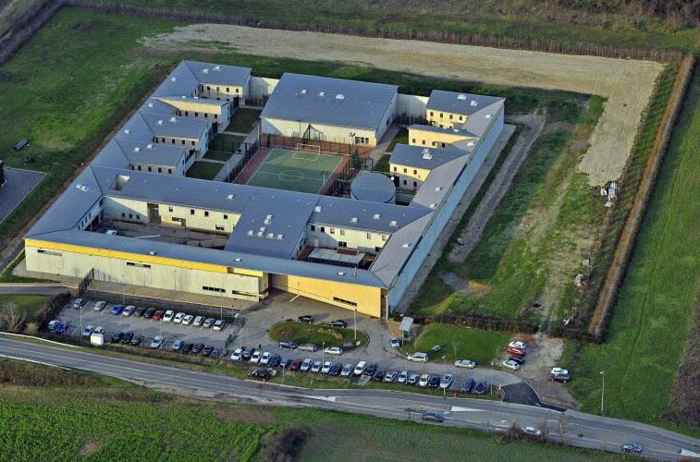
Visite

Slide 16
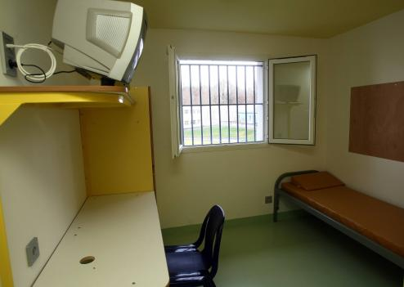
Une cellule

Slide 17
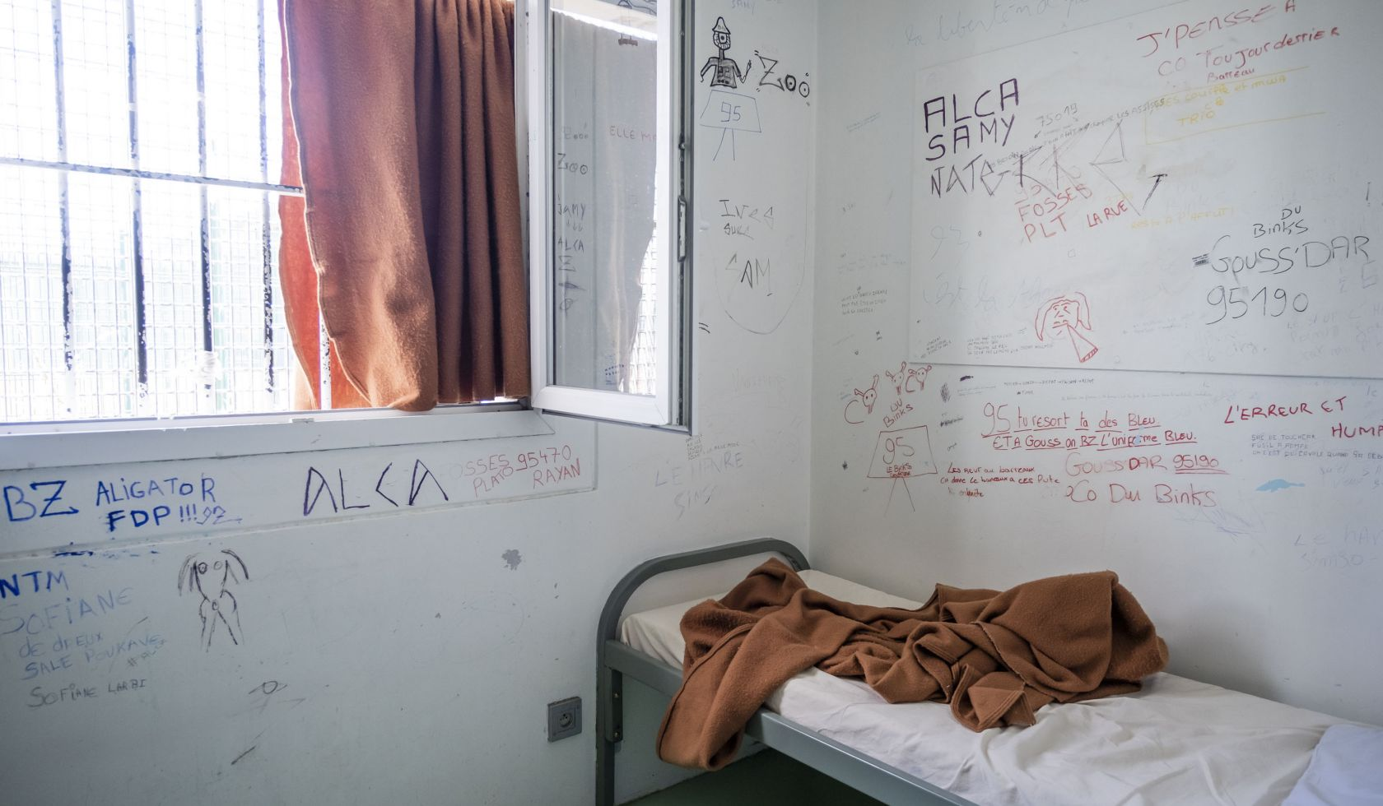
Dans la vraie vie !

Slide 18
Objectif de l’E.P.M.
« C’est un établissement à taille humaine, offrant une prise en charge inédite des mineurs détenus, permettant de mener des actions d’éducation en vue de la réinsertion et de la prévention de la récidive »
Dominique Perben Ministre de la justice Janvier 2005

Slide 19
Qui travaille à l’E.P.M. ?

Slide 20
Qui travaille à l’E.P.M. ?
L’administration pénitentiaire - les surveillants (pas les gardiens)

Slide 21
Qui travaille à l’E.P.M. ?
L’administration pénitentiaire - les surveillants (pas les gardiens)

Slide 22
Qui travaille à l’E.P.M. ?
L’administration pénitentiaire - les surveillants (pas les gardiens)
La P.J.J. - les éducateurs

Slide 23
Qui travaille à l’E.P.M. ?
L’administration pénitentiaire - les surveillants (pas les gardiens)
La P.J.J. - les éducateurs
Les profs

Slide 24
Qui travaille à l’E.P.M. ?
L’administration pénitentiaire - les surveillants (pas les gardiens)
La P.J.J. - les éducateurs
Les profs
La psychologue

Slide 25
Qui travaille à l’E.P.M. ?
L’administration pénitentiaire - les surveillants (pas les gardiens)
La P.J.J. - les éducateurs
Les profs
La psychologue
Les avocats (au parloir)

Slide 26
Qui travaille à l’E.P.M. ?
L’administration pénitentiaire - les surveillants (pas les gardiens)
La P.J.J. - les éducateurs
Les profs
La psychologue
Les avocats (au parloir)

Slide 27
Qui vit à l’E.P.M. ?

Slide 28
Et moi dans tout ça ? 😉

Slide 29
Le code pénal
Article R57-9-3
Chaque personne détenue doit pouvoir satisfaire aux exigences de sa vie religieuse, morale ou spirituelle. A son arrivée dans l’établissement, elles est avisée de son droit de recevoir la visite d’un ministre du culte et d’assister aux offices religieux et aux réunions cultuelles organisées par les personnes agrées à cet effet.

Slide 30
Le code pénal
Article R57-9-4
Les offices religieux, les réunions cultuelles et l’assistance spirituelle aux personnes détenues sont assurés pour les différents cultes par des aumôniers agréés.

Slide 31
Le code pénal
Article R57-9-4
Les offices religieux, les réunions cultuelles et l’assistance spirituelle aux personnes détenues sont assurés pour les différents cultes par des aumôniers agréés.
Article R57-9-6…

Slide 32
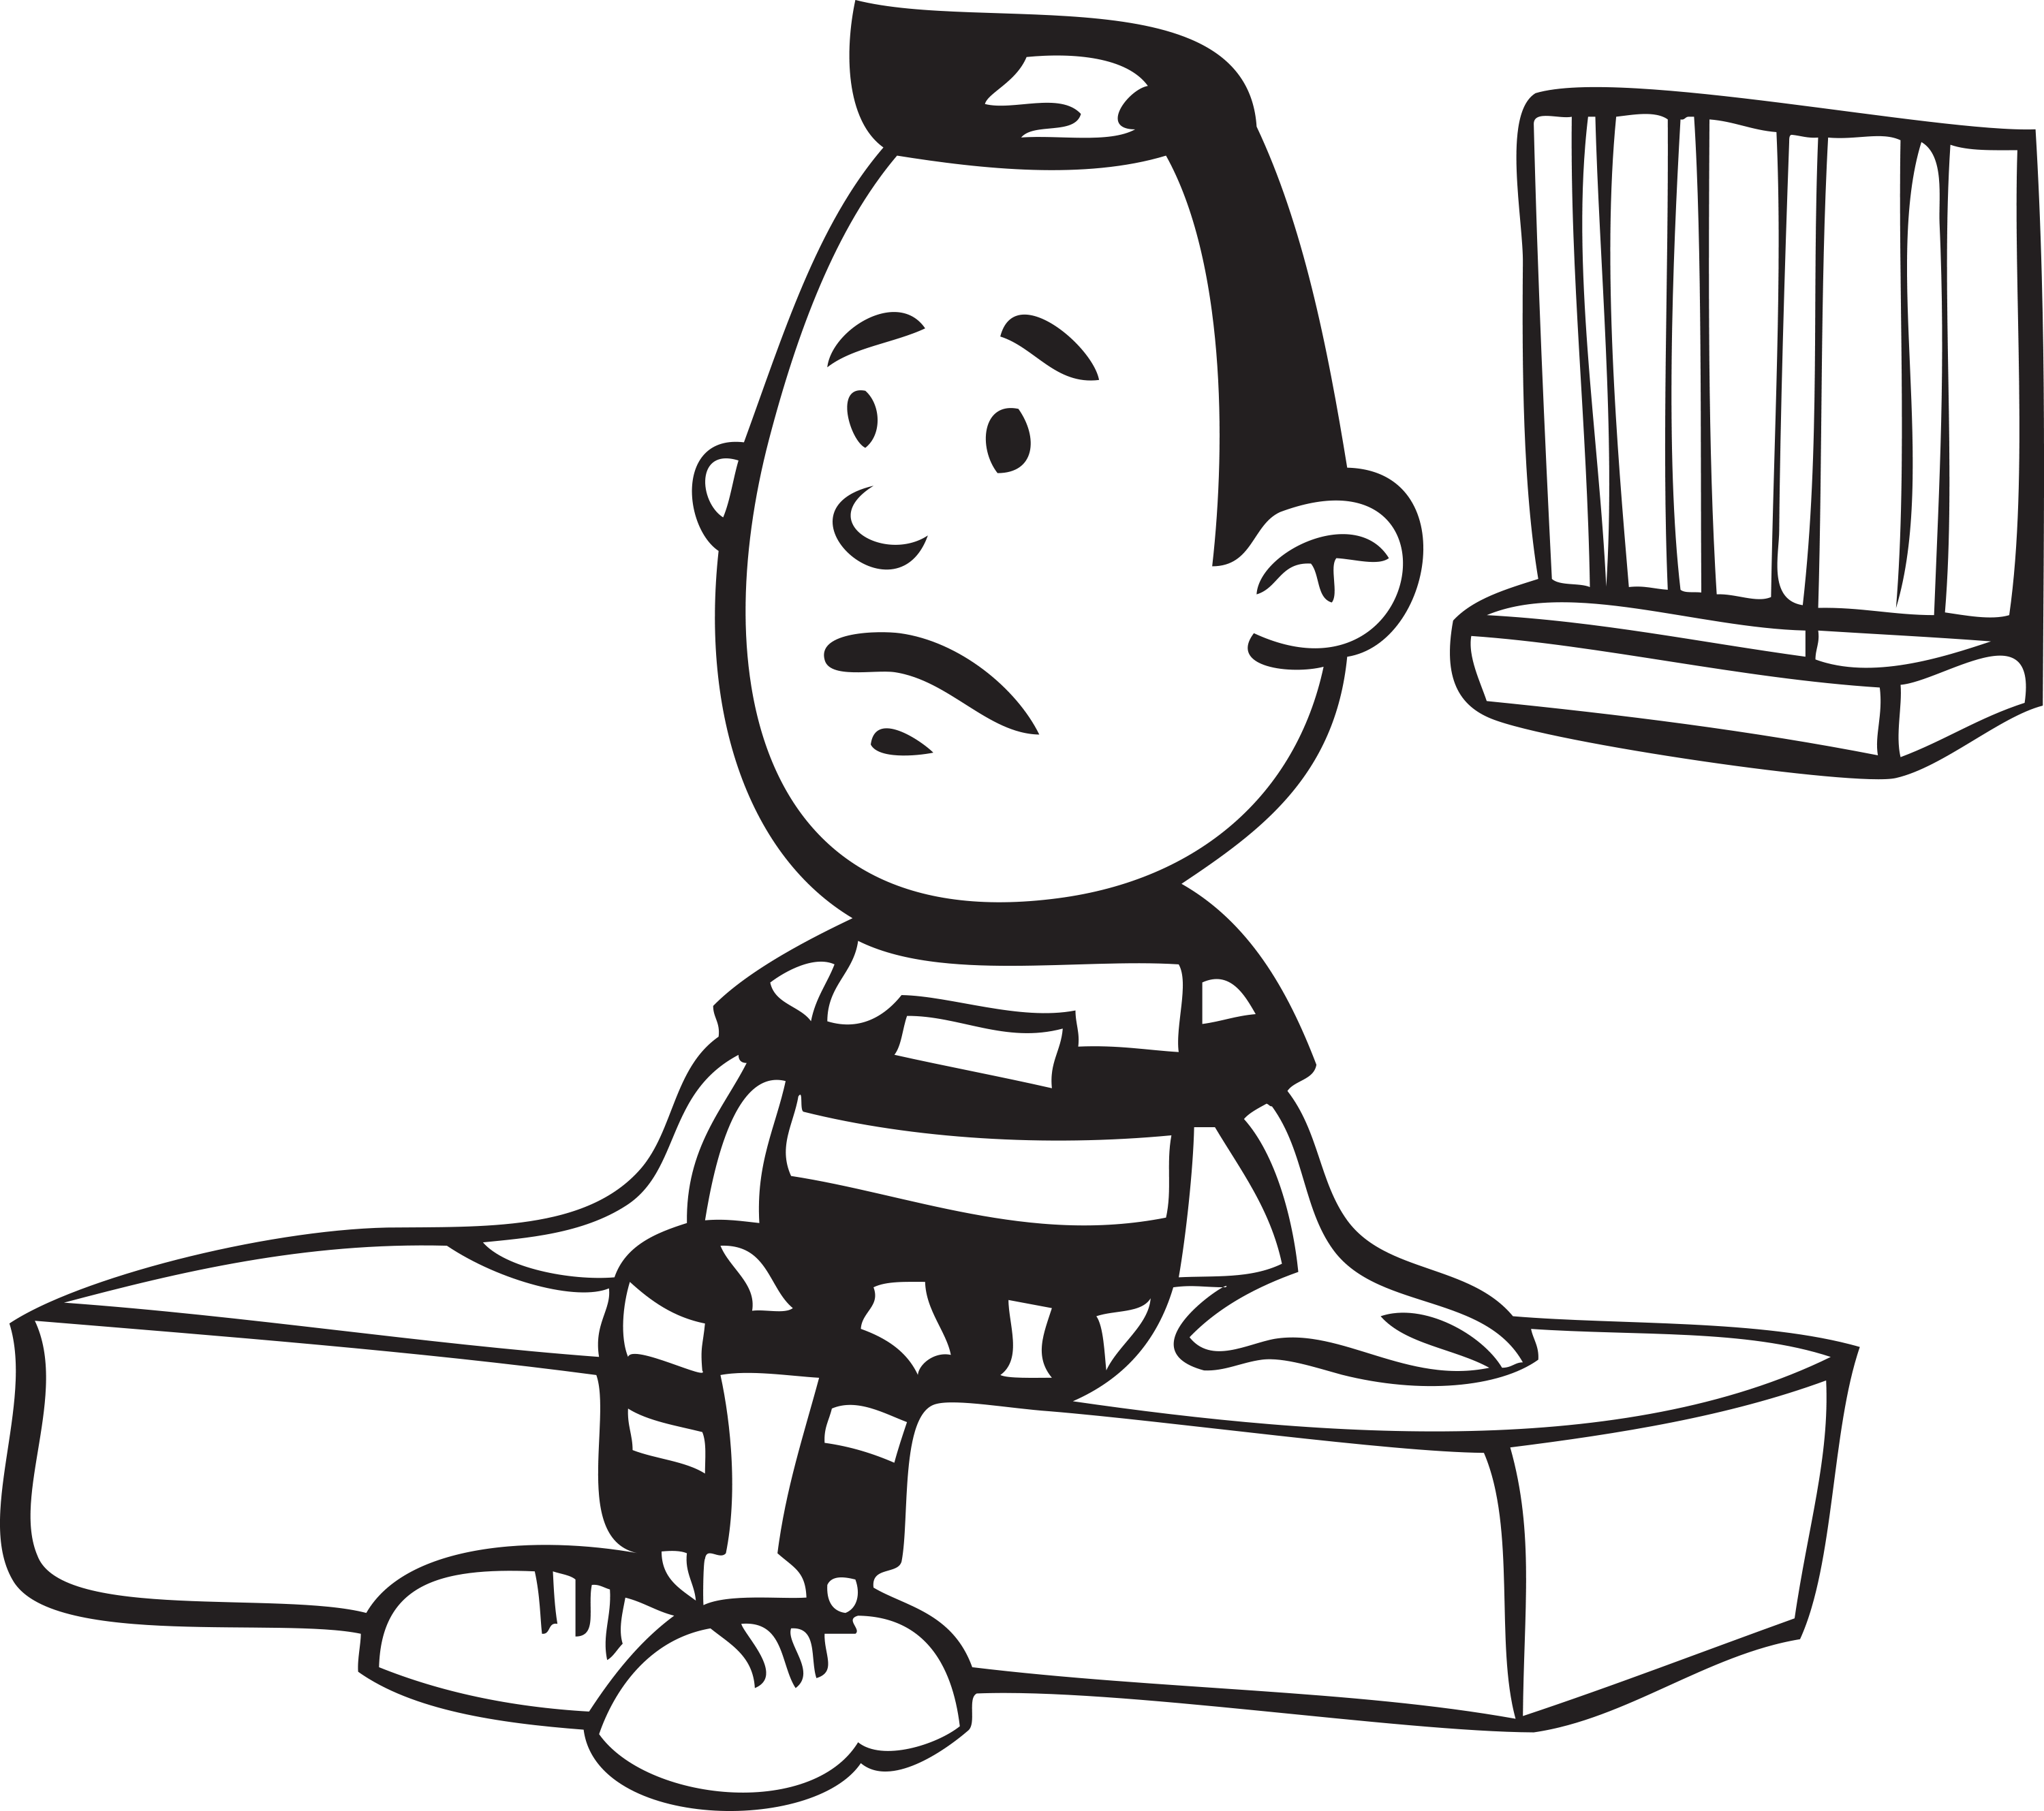
Ma vie en prison…

Slide 33
Regardons la Parole…

Slide 34
La Bible
Jacques 4:12
Or il n’y a qu’un seul législateur et juge, celui qui peut sauver et faire périr. Mais pour qui te prends-tu, toi qui juges ton prochain ?

Slide 35
La Bible
Michée 7:2
Non, il ne reste plus dans le pays d’hommes fidèles à l’Eternel, plus personne n’est droit.
Tous guettent l’occasion de répandre le sang et chacun traque son prochain en lui tendant un piège.

Slide 36
La Bible
Romains 3:23
Tous ont péché, en effet, et sont privés de la gloire de Dieu...

Slide 37
La Bible
Marc 2:17
Jésus […] leur dit : Les bien-portants n’ont pas besoin de médecin ; ce sont les malades qui en ont besoin. Je ne suis pas venu appeler des justes, mais des pécheurs.

Slide 38
La Bible
Michée 7:7
Pour moi, je mets mon espérance en l’Eternel, je m’attends au Dieu qui me sauve, et mon Dieu m’entendra.

Slide 39
La Bible
Michée 7:11
Voici venir le jour où l’on rebâtira les murs de votre ville,
Et voici, ce jour-là, on repoussera tes frontières.

Slide 40
La Bible
Michée 7:15
Comme au temps de jadis, où tu sortis d’Egypte,
je te ferai voir des prodiges.

Slide 41
La Bible
Michée 7:19
Oui, de nouveau tu auras compassion de nous,
tu piétineras nos péchés,
et au fond de la mer, tu jetteras nos fautes.

Slide 42
La Bible
Romains 3:23-24
Tous ont péché, en effet, et sont privés de la gloire de Dieu, et ils sont déclarés justes par sa grâce ; c’est un don que Dieu leur fait par le moyen de la délivrance apportée par Jésus-Christ.

Slide 43
Priez pour vos “ennemis”

Slide 44
La Bible
Matthieu 25:35-36
Car j’ai eu faim, et vous m’avez donné à manger. J’ai eu soif, et vous m’avez donné à boire. J’étais étranger et vous m’avez accuilli chez vous. J’étais nu, et vous m’avez donné des vêtements. J’étais malade, et vous m’avez soigné. J’étais en prison, et vous êtes venus à moi.

Slide 45
La Bible
Matthieu 25:37-39
Alors, les justes lui demanderont : « Mais Seigneur, quand t’avons-nous vu avoir faim, et t’avons-nous donné à manger ? Ou avoir soif, et t’avons-nous donné à boire ? Ou quand t’avons-nous vu étranger et t’avons-nous accueilli ? Ou nu, et t’avons-nous vêtu ? Ou malade ou prisonnier, et sommes-nous venus te rendre visite ? »

Slide 46
La Bible
Matthieu 25:40
Et le roi leur répondra : « Vraiment, je vous l’assure : chaque fois que vous avez fait cela à l’un de ces plus petits des mes frères, c’est à moi-même que vous l’avez fait.»

Slide 47
Sujets de prière
Réunion de « rentrée » lundi 12

Slide 48
Sujets de prière
Réunion de « rentrée » lundi 12
Nouvel aumônier

Slide 49
Sujets de prière
Réunion de « rentrée » lundi 12
Nouvel aumônier
Préférence pour une femme

Slide 50
Sujets de prière
Réunion de « rentrée » lundi 12
Nouvel aumônier
Préférence pour une femme
Un nouvel aumônier régional

Slide 51
Sujets de prière
Réunion de « rentrée » lundi 12
Nouvel aumônier
Préférence pour une femme
Un nouvel aumônier régional
Le statut d’aumônier

